Slide 1
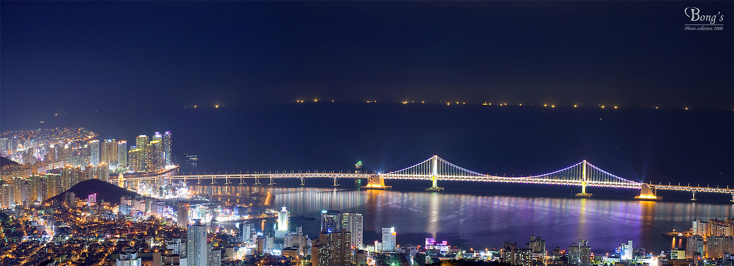
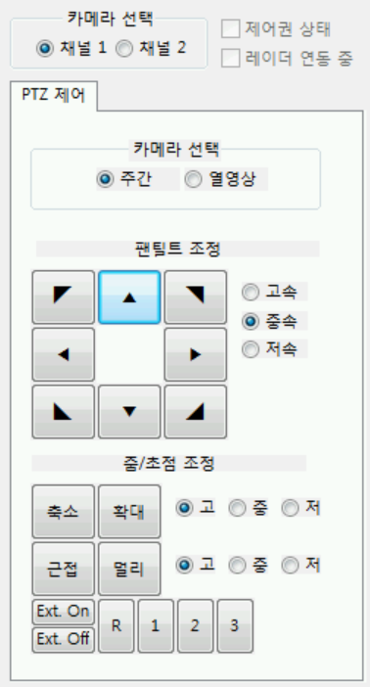
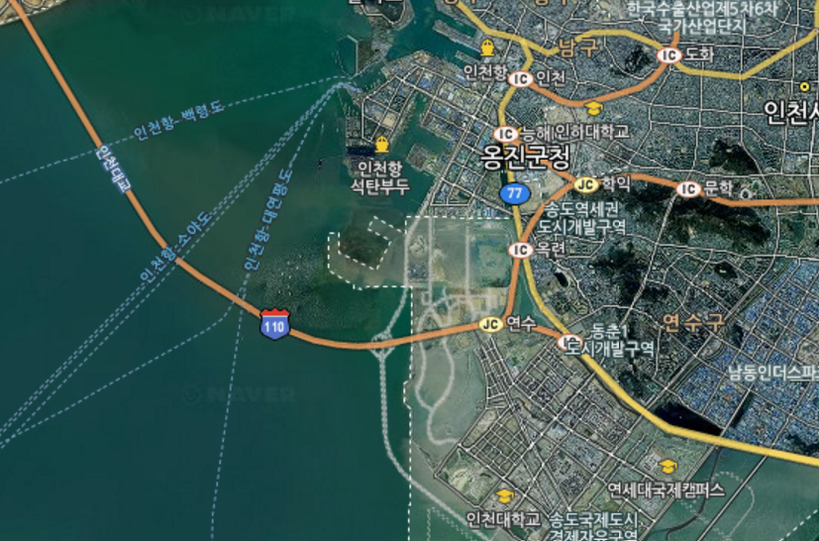
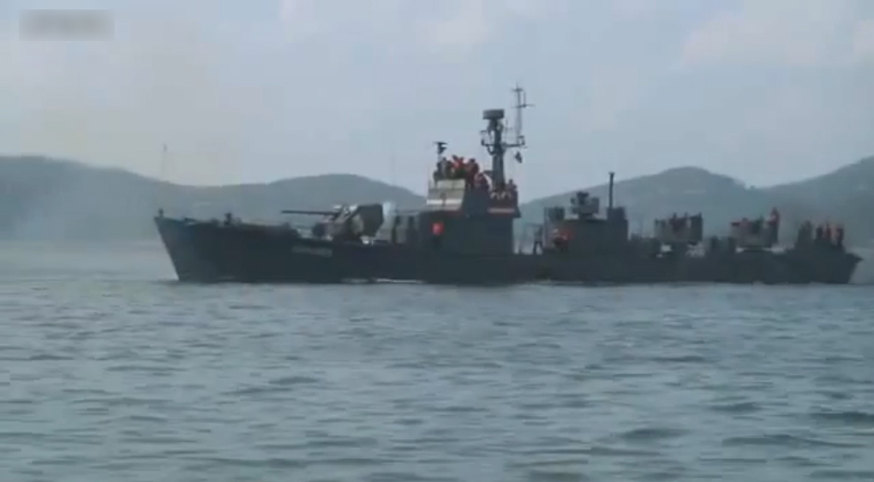
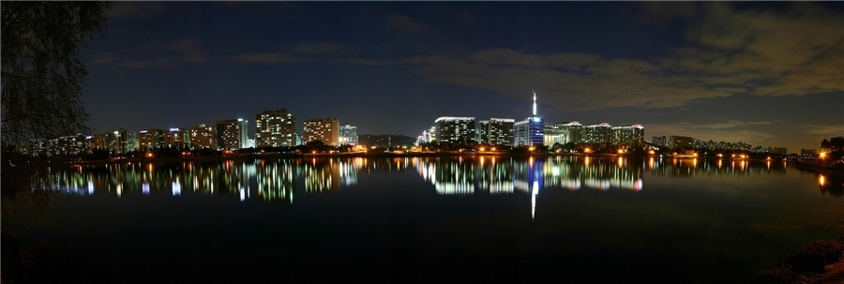
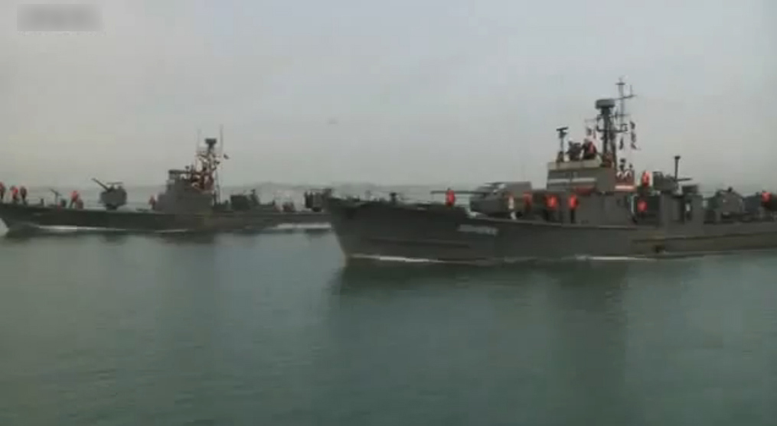
PanTilt
열영상
카메라(Tau)
스피커
MainControlBoard
VideoServer
(열영상)
IP Camera
(Hik)
x5
DeviceServer(SystemBase)
전체화면
X
0 180 360
인천항, 123.00, +05.00, 경도, 위도
열상,
주간
전체
0 180 360
주간
카메라
열영상
백령도, 123.00, +05.00, 경도, 위도
열상,
주간
파노
라마
IP설정
0 180 360
BIT
전자
지도
버튼 클릭시 팝업됨
프리셋
PTZ설정
SW영상처리
오디오
해안, 123.00, +05.00, 경도, 위도,
오이도, 123.00, +05.00, 경도, 위도
열상,
주간
석탄부두, 123.00, +05.00, 경도, 위도,
열상,
주간
런처
0 180 360
열상,
주간
0 180 360
인천항, 123.00, +05.00, 경도, 위도
열상,
주간
전체

Slide 2
PTZ Camera
PanTilt
열영상 카메라(Tau)
Speaker
RS232
RS232
NTSC
TCP/IP
Main Control Board
Video Server(열영상)
IP Camera(Hik)
RS232
PTZ Camera
PTZ Camera
DeviceServer(System Base)
X5
TCP/IP
TCP/IP
TCP/IP
TCP/IP
Viewer
TCP/IP
Authority Client Application
AuthorityServer
RelayServer
UDP
Unicast
UDP Socket 30001
PTZ 설정(5Ch)
UDP Socket 30002
프리셋 (5Ch)
UDP Socket 30003
전원 및 초기화 설정(5Ch)
UDP Socket 30004
전자 지도
Ch 1 TCP
Client
Ch 1 TCP
Server 10001
Ch 1 TCP
Client
Ch 1 UDP
Recver Socket 20001
Sender Socket 21001
S
R
UDP Socket 30005
파노라마 (5Ch)
Ch 2 TCP
Client
Ch 2 TCP
Server 10002
Ch 2 TCP
Client
Ch 2 UDP Socket 20002
UDP Socket 30006
주간 카메라 렌즈 제어(5ch)
UDP Socket 30007
열영상 카메라 HW 영상 처리
UDP Socket 30008
BIT (5Ch)
Ch 3 TCP
Client
Ch 3 TCP
Server 10003
Ch 3 TCP
Client
Ch 3 UDP Socket 20003
Ch 4 TCP
Client
Ch 4 TCP
Server 10004
Ch 4 TCP
Client
Ch 4 UDP Socket 20004
UDP Socket 30009~13
비디오 플레이어
Ch 5 TCP
Client
Ch 5 TCP
Server 10005
Ch 5 TCP
Client
Ch 5 UDP Socket 20005
SW영상처리
오디오
런처
IP 설정
주간 카메라
HW 영상 처리
RelayServer
UDP
Unicast
주간 카메라 (5Ch)
프리셋 (5Ch)
IP 설정
런처
Ch 1 TCP
Client
Ch 1 UDP Socket 20001
S
R
파노라마 (5Ch)
SW영상처리
UDP Socket 30001
PTZ 설정(5Ch)
Ch 2 TCP
Client
Ch 2 UDP Socket 20002
릴레이서버를 쓰기때문에
제어권 서버에서는 한 개의 클라이언트로 인식
Ch 3 TCP
Client
Ch 3 UDP Socket 20003
Ch 4 TCP
Client
Ch 4 UDP Socket 20004
BIT (5Ch)
열영상
오디오
Ch 5 TCP
Client
Ch 5 UDP Socket 20005

